Slide 1
Історія виникнення пірсингу
Підготувала:
Учениця 10 класу
Колпакчі Яна

Slide 2
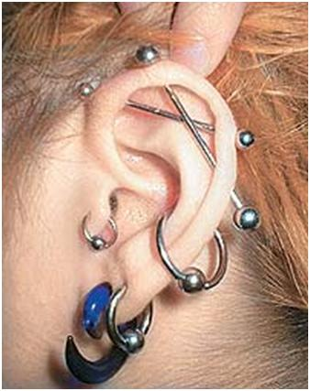
Пі́рсинг -вид боді-арту, що зазвичай полягає у проколюванні ділянок тіла з метою фіксації прикрас та/або інших елементів у каналах що утворилися.
Слово пірсинг означає “проколювання отворів у тілі” з подальшим носінням сережок,кілець та інших прикрас

Slide 3
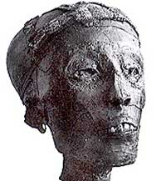
Найстаріша мумія з пірсингом вуха була знайдена в Австрійському льодовику 1991 року. Ії вік – більше 5 тис.років. Вуха муміфікованого тіла були проколенні з ритуальною метою давні племена вважали,що демони проникають у тіло людини через вухо,а проколювання вух і металеві прикраси допомагають запобігти проникненню демонів

Slide 4
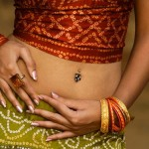
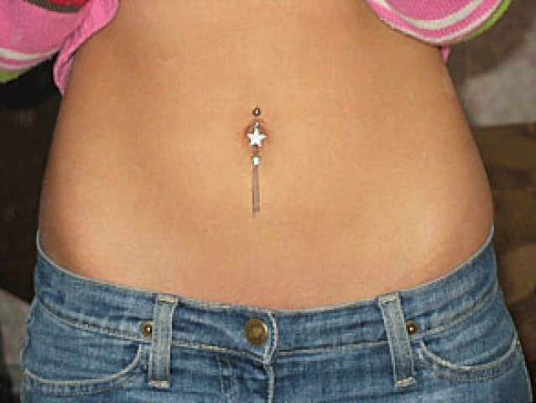
У стародавньому Єгипті тільки дочкам фараонів і жрицям проколювали пупок і вставляли в нього золоті прикраси

Slide 5
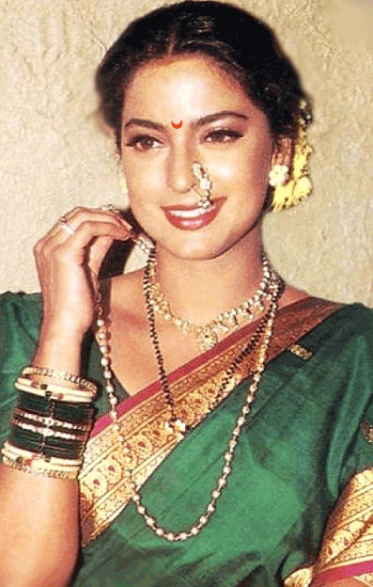
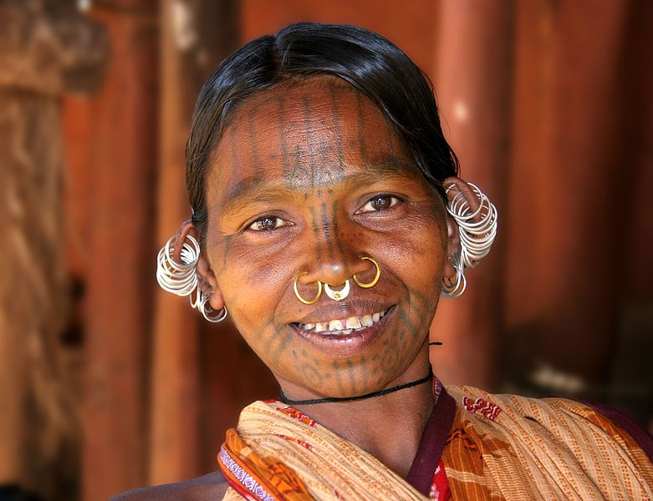
Індійські жінки традиційно носять золоте кільце в ніздрі,часто декілька кілець. Пірсинг виконують напередодні їхнього шлюбу і навіть можуть зробити проти їхнього бажання. Кільце,вставлене в ніздрю,-символ підпорядкування,гарантія,що
жінка підкорятиметься майбутньому чоловікові:Бо якщо вона неслухняна,чоловік має право провести її крізь натовп прив’язаною за це кільце

Slide 6
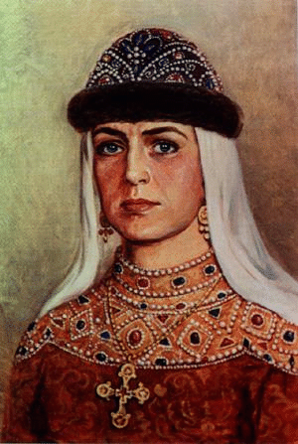
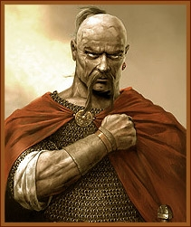
За літописними свідченнями,згадка про проколювання різних частин тіла (перважно вух) належить до правління князя Святослава .У літописі сказано,що Святослав – великий лисий велетень,з сережкою у мочці.Жіноча мода того часу також припускала носіння сережок

Slide 7
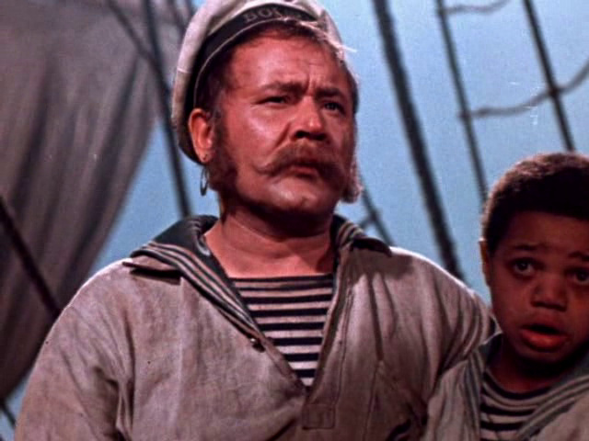
У царській Росії матрос,що вперше перетнув екватор,вставляв у вухо сережку.
Деякі моряки робили пірсинг вух вважаючи,що це покращує гостроту зору. А у випадку загибелі моряка,вартості прикраси вистачало на похорони

Slide 8
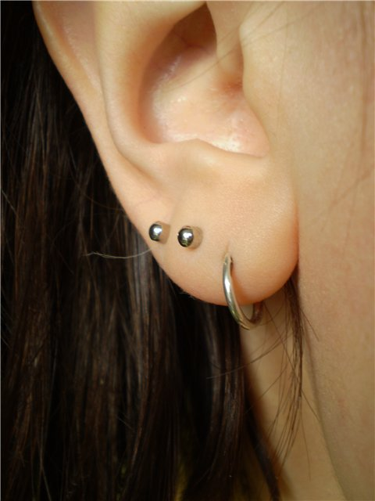
Зараз майже у кожної жінки ( і не тільки) проколоті вуха,навіть не один раз,модно робити пірсинг пупка,язика,підборіддя. Сьогодні пірсинг можна робити усім:починаючи від маленьких дітей,яким дбайливі батьки відразу після народження відкривають шлях у світ моди і стилю,закінчуючи старшими людьми,які не хочуть відставати від моди.

Slide 9
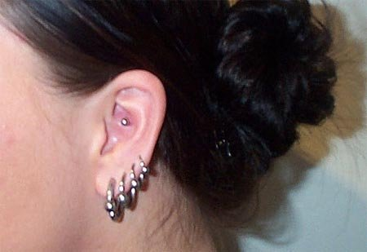
Пірсинг вух

Slide 10
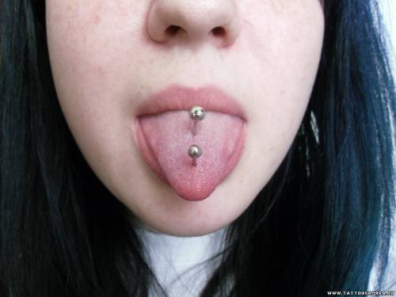
Пірсинг язика

Slide 11
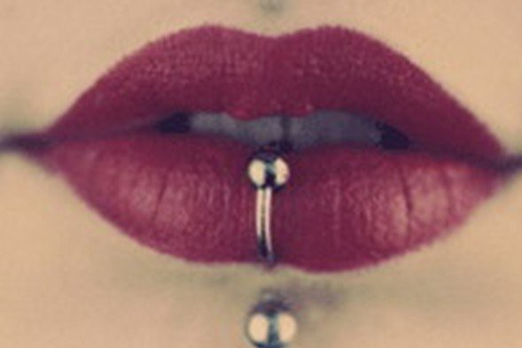
Пірсинг губ

Slide 12
Пірсинг пупка

Slide 13
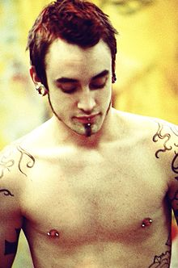
Чоловіки із пірсингом

Slide 14
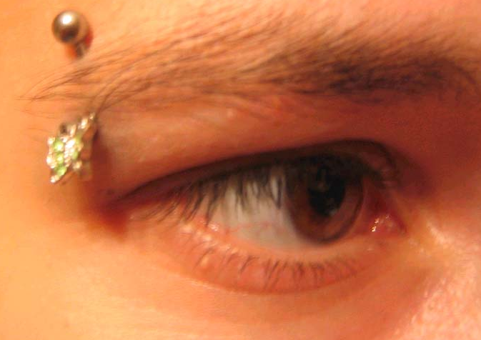
Пірсинг брови

Slide 15
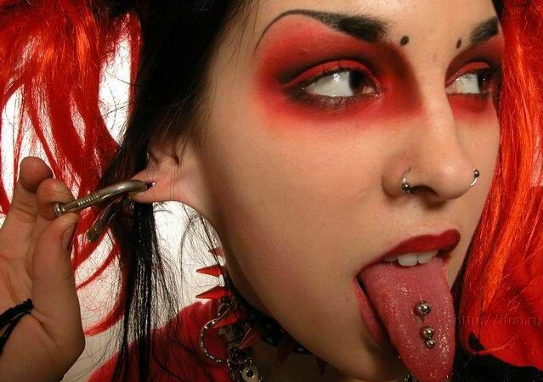
Дякую за увагу!

